Slide 1
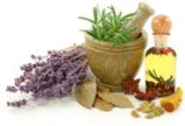
Лікарські рослини і лікарська рослинна сировина, що містить сапоніни
ОДЕСЬКИЙ НАЦІОНАЛЬНИЙ МЕДИЧНИЙ УНІВЕРСИТЕТ
КАФЕДРА ЗАГАЛЬНОЇ І КЛІНІЧНОЇ ФАРМАКОЛОГІЇ ТА ФАРМАКОГНОЗІЇ
ЦИКЛ ФАРМАКОГНОЗІЇ
Лекція №9
Лектор:
д.мед.н., проф., завідувач кафедри загальної і клінічної
фармакології та фармакогнозії
Рожковський Ярослав Володимирович
2023

Slide 2
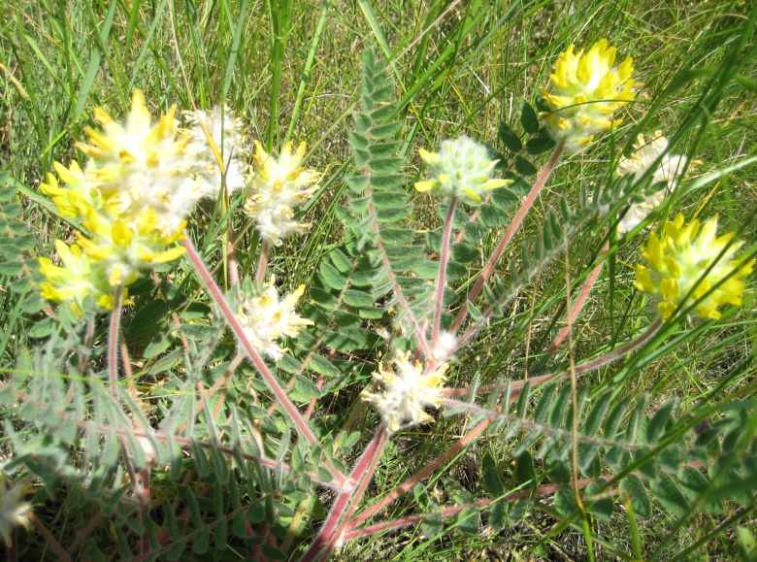
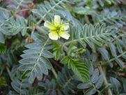
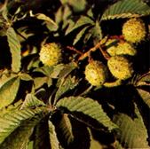
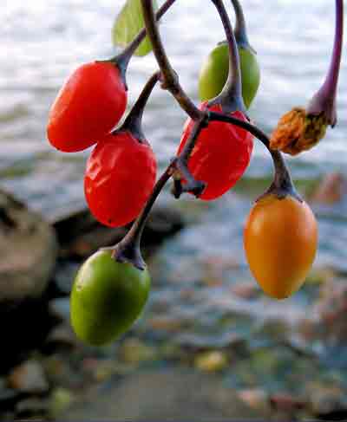
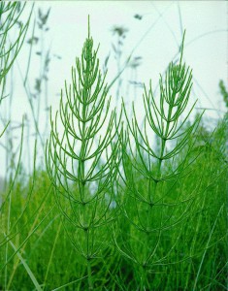
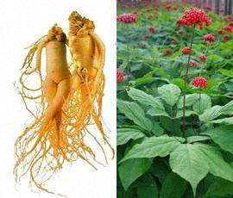
Лікарські рослини і лікарська рослинна сировина, що містить сапоніни

Slide 3
Сапоніни (лат. sapo — мило) — це група природних глiкозидiв, яка має гемолiтичну i поверхневу активнiсть, а також токсично впливає на холоднокровних тварин.
Слово "сапоніни " походить від латинської назви рослини Saponaria officinalis - мильнянка лікарська, з якої вперше в 1811 році було виділено речовину, що має зазначеними вище властивостями. Термін "сапоніни" був запропонований в 1819 р Melon.
Сапоніни переважно мають глікозидну природу.
КЛАСИФІКАЦІЯ САПОНІНІВ
Залежно від будови агликона (сапогенін) Діляться на 2 групи:
1. стероїдні сапоніни
2. тритерпенові сапоніни.

Slide 4
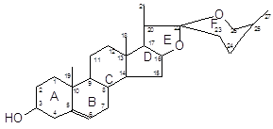
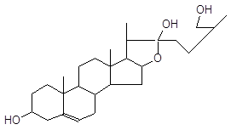
Стероїдні сапоніни
стероїдні сапоніни є похідними ціклопентапергідрофенантрена.
Відносяться до С27-стеролів, які в положенні С16-З17 мають спіростанову (I) або фуростанову (II) групу.
стероїдні сапоніни типові для представників родини лілійних, амарилісових, діоскорейних, норичникових; вони виявлені також в рослинах інших родин: бобових, лютикових, пасльонових. Вони нетоксичні для теплокровних, але вбивають холоднокровних, наприклад риб. Остання властивість використовувалося первісними народами при риболовлі.
Стероїдні сапоніни мають важливе значення як дешеві вихідні продукти для синтезу стероїдних гормонів.
I) діосгенін (спіростановий тип)
II) діосгенін (фуростановий тип)

Slide 5
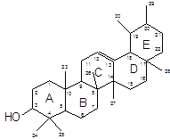
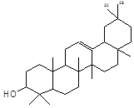

Тритерпенові сапоніни
Тритерпенові сапоніни є похідними ізопрену - (С5Н8)6. Залежно від кількості сконденсованих кілець ділять на 2 групи: пентацікліческіе і тетрациклічні.
Пентациклічні сапоніни в свою чергу поділяються на кілька груп:
а) група a-аміріна (Урса) - I
б) група b-аміріна (олеанана) - II
в) група лупеола - III і ін.
IC28- COOH (урсолова кислота)
Сапоніни ниркового чаю
II З28-СООН (олеанолова кислота)
сапоніни солодки, каштана кінського, сенеги, синюхи блакитної, аралії маньчжурської
III - лупеола

Slide 6
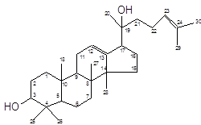
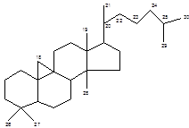
Тетрациклічні сапоніни
Тетрациклічні сапоніни діляться на дві групи:
а) група даммарана (1)
б) група циклоартрана (II).
сапоніни женьшеню (панаксозіди)
I C3, С12 - ОН = протопанаксдіол, С3, С6, С12 - ОН = протопанакстріол
астрагал сапоніни шерстистоцветкового (дазіантогенін)

Slide 7
ФІЗИЧНІ ВЛАСТИВОСТІ САПОНІНІВ
Сапоніни - безбарвні або жовтуваті гігроскопічні кристалічні (частіше стероїдні) Або аморфні речовини з високою температурою плавлення (з розкладанням).
Розчиняються у воді; водні розчини при струшуванні утворюють стійку піну за рахунок зниження сапонінами поверхневого натягу рідини. Розчинність в полярних розчинниках (воді, спирті) збільшується зі зростанням кількості вуглеводних залишків в молекулі сапонина. Чи не розчиняються в неполярних органічних розчинниках.аглікони сапонінів не розчиняються у воді, добре розчиняються в спирті і інших органічних розчинниках.
Водні розчини сапонінів можуть мати кислу або нейтральну реакцію. Кислотні властивості можуть бути обумовлені наявністю карбоксильної групи уаглікона і вуглеводного компонента.
Необхідно мати на увазі, що деякі сапоніни можуть не давати стійкої піни (гліциризин), А гемоліз крові викликають і інші речовини.

Slide 8
ХІМІЧНІ ВЛАСТИВОСТІ САПОНІНІВ
1. Сапоніни утворюють (в тому числі і в рослинах) нерозчинні у воді молекулярні комплекси з стеринами, ліпідами, дубильними речовинами, білками. Ці комплекси руйнуються при нагріванні з хлороформом. Тому перед екстракцією сапонінів з сировини, його рекомендують заздалегідь обробити хлороформом в апаратіСокслета протягом 2 годин.
2. Сапоніни гідролізуються ферментами і кислотами.
3. З кислотними реагентами (конц. Кислота сірчана, кремневольфрамовая, оцтовий ангідрид, сурма тривалентне і ін.) Сапоніни утворюють забарвлені продукти за рахунок утворення ненасичених (поліенових) Пов'язаних структур.
4. Кислі сапоніни, похідні олеанолової, урсолової, глицирризинової та інших кислот взаємодіють з лугами, а також солями важких металів (свинець, барій і ін.), утворюючи нерозчинні в воді осади.
5. Стероїдні сапоніни спіростанового типу дають осади з холестерином.
6. Водні розчини тритерпенових сапонінів частіше дають кислу реакцію, а стероїдних - нейтральну.
На фізичних, біологічних і хімічних властивостях сапонінів засновані методи їх аналізу.

Slide 9
ПОШИРЕННЯ В ПРИРОДІ
Сапоніни достовірно виявлені в представниках приблизно 40 сімейств. Більш широко поширенітритерпеновісапоніни. Найчастіше вони зустрічаються у рослин родин Caryophyllaceae, Fabaceae (солодка гола, астрагал шерстистокввітковий), Araliaceae (женьшень, аралія маньчжурська), Hippocastanceae (каштан кінський), Polygonaceae (сенега), Rosaceae (перстач прямостоячий, родовик лікарський), Asteraceae (календула лікарська) і ін.
стероїдні сапоніни частіше зустрічаються у рослин родини Dioscoreaceae (діоскорея), Agavaceae (агава, юка), Liliaceae (конвалія), Scrophulariaceae (наперстянка), Zygophyllaceae (якірці сланкі) і ін.
При зборі, сушінні та зберіганні сировини потрібно створити умови, що перешкоджають ферментативному гідролізу сапонінів. Надземні частини збирають в суху погоду, в невелику за обсягом тару (краще кошика, ящики з отворами) і швидко, через 2-3 години (щоб не відбулося самосогревание сировини) доставляють до місця сушки. Сушка для більшості видів рекомендується швидка, в тонкому шарі, при температурі 50-70⁰ С.

Slide 10
МЕДИЧНЕ ВИКОРИСТАННЯ САПОНІНІВ
Все сапоніни за рахунок рефлекторного подразнення слизових оболонок володіють відхаркувальну, сечогінну, проносну дію.
Стероїдні сапоніни є вихідним продуктом для синтезу гормональних препаратів (кортизону, прогестерону і ін.)
Крім того, окремі сапоніни мають антисклеротичну, гіпотензивну (Діоскора, Якірці сланкі, пажитник сінної), контрацептивних (Агави), антиоксидантну дією.
Деякі сапоніни блокують ріст злоякісних пухлин (паріллін з видів Смілакс).
Окремі сапоніни проявляють тонізуючу, стимулюючу, адаптогенное дію (Женьшень, аралія маньчжурська); антиалергічна, що регулює водно-сольовий обмін (Солодки), Р-вітамін (Каштан кінський), седативну (Синюхи блакитної) і ін.

Slide 11
ЯКІСНИЙ АНАЛІЗ САПОНІНІВ
1. Реакція гемолізу. Готують витяг на фізіологічному розчині натрію хлориду 1: 30 настоюванням на киплячій водяній бані протягом 30 хвилин. До 2 мл вилучення додають 2 мл 2% суспензіїдефібринованоїкрові. У присутності сапонінів утворюється прозорий червоний розчин ( "лакова кров").
2. Реакція піноутворення. Водний витяг із сировини (1: 10) струшують в пробірці протягом 15 сек. Чи не зникає протягом 15 хв піна говорить про можливу присутність сапонінів.
3. Хроматографія в тонкому шарі. Водний або спиртовий витяг хроматографують на силікагелі або алюмінію оксиді у відповідній системі розчинників. Для нейтральних сапонінів найчастіше використовують н-бутанол - оцтова кислота - вода, для кислих - н-бутанол- водний аміак в різних співвідношеннях. Систему підбирають експериментально. нахроматограмах сапоніни виявляють, проявляючи різними кислотними реагентами: конц. кслота сірчана, оцтовий ангідрид, 25% розчин фосфорномолібденовой кислоти, трихлористе сурма та ін., часто в поєднанні з кобальту хлоридом, ваніліном, пара-диметиламінобензальдегідом та ін.
тритерпенові сапоніни проявляються у вигляді червонувато або буровато-фіолетових плям.
стероїдні сапоніни при прояві хроматограм 1% розчином сурми трихлористої, конц. кислотою сірчаною і оцтовим ангідридом утворюють жовті (спіростановие) Плями (реакція Саньє). В даний час хроматографічний метод дає найбільш достовірну уяву про наявність сапонінів в сировині.

Slide 12
4. Реакція Лафоном. До 2 мл спиртового витягу додають 1 мл кислоти сірчаної концентрованої, 1 мл етанолу і 1 краплю 10% розчину заліза сульфату. У присутності сапонінів утворюється синьо-зелене забарвлення.
5. При додаванні до 2 мл водного витягу 1 мл 10% розчину натрію нітрату і 1 краплі кислоти сірчаної концентрованої утворюється криваво-червоне забарвлення.
6. При додаванні до 2 мл спиртового витягу 1% розчину холестерину утворюється білий осад.
7. Реакції осадження. У пробірки з настоями додають гідроксид Ва, Мn, ацетат свинцю - сапоніни осідають.

Slide 13
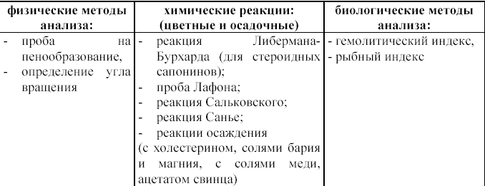
КІЛЬКІСНЕ ВИЗНАЧЕННЯ
Єдиного точного методу кількісного визначення сапонінів в сировині немає, зважаючи на їх різноманітного будови.
1. Раніше використовували гравіметричний метод, заснований на фізичних властивостях сапонінів: різної розчинності глікозидів і агликонов.
2. В даний час для визначення суми сапонінів і індивідуальних речовин використовують фізико-хімічні методи (спектрофотометрія, rолориметрия), Засновані на здатності сапонінів при нагріванні давати забарвлені продукти з кислотними реагентами.

Slide 14
ЯКІСНІ РЕАКЦІЇ НА сапоніни
реакції осадження. У пробірки з настоями додають гідроксид Bа, Мn, ацетат свинцю - сапоніни осідають
Кольорові реакції: Проба Лафоном. До 2 мл водного настою додають 1 мл концентрату сірчаної кислоти, 1 мл етанолу, 1 краплю 10% розчину сульфату заліза. При нагріванні з'являється синьо-зелене забарвлення.
реакція Сальківського (З хлороформом і концентрованої сірчаної кислотою). Спиртово-водний витяг забарвлюється в жовтий або червоний колір.
Реакція з розчином пятихлористої сурми в хлороформі; утворюється червоне забарвлення, яке переходить в фіолетове.
реакція Саньє (З ваніліном і концентрованою сірчаною кислотою); з'являється червоне забарвлення.
реакція Лібермана-Бухарда на стероїдну частину молекули сапонінів.
З оцтовим ангідридом і концентрованої сірчаної кислотою розчини сапонінів на кордоні поділу шарів утворюють червоне кільце, яке потім переходить в фіолетове.

Slide 15
АНАЛІТИЧНІ ПОКАЗНИКИ
пінне число - найменша концентрація вилучення з 1 г сировини, при струшуванні якого протягом 15 сек утворюється стійка протягом 15 хв піна. Заснований на фізичні властивості сапонінів.
Гемолітичний індекс - найменша концентрація вилучення з 1 г сировини або розчину чистого сапонина, яка викликає гемоліз еритроцитів, що містяться в 1 мл 2% розчину дефібринованої крові барана.
Витяг сапонінів і розведення проводять фізіологічним розчином. Готується серія розведень і визначається найменша концентрація. При роботі з кров'ю інших тварин паралельно ставлять контроль зі стандартним сапоніном (0,02% розчиндигітоніну). Результати виражають співвідношенням маси сировини (1 г) і розведення. Наприклад 1: 5000, 1: 20000 і т.д.
Ці методи не дають уявлення про кількісний (%) вмісті сапонінів, а свідчать про поверхневу або гемолітичну активності.

Slide 16
Фактори, що впливають на накопичення сапонінів
1) Географічний - переважно у південних рослин;
2) Освітленість - позитивно впливає на накопичення (проте женьшень вимагає затемнення);
3) Грунтовий - внесення добрив збільшує вміст сапонінів;
4) Вік рослини - у Діоскора на другий рік розвитку сапонінів в 2 рази менше, ніж на четвертий.

Slide 17
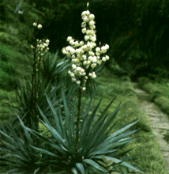
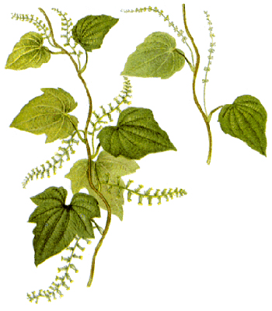
Рослинна сировина, що містить стероїдні сапоніни

Slide 18
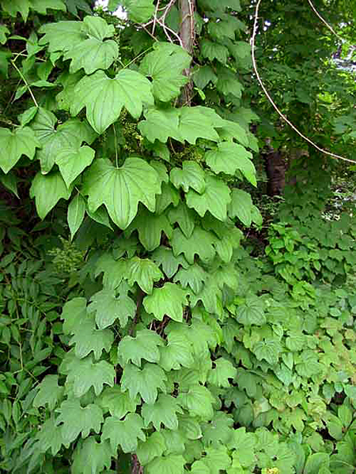
Кореневища з корінням Діоскореї ніппонської - Rhizomata cum radicibus Dioscoreae nipponicae
Діоскорея ніппонська – Dioscorea nipponica
Родина діоскорейних - Dioscoreaceae
Ботанічна характеристика. Трав'яниста багаторічна рослина - дводомна ліана: в'юнкі стебла можуть бути завдовжки 5-7 м і більше. Кореневища товсті, до 3 см в діаметрі, розгалужені, з численними тонкими і жорсткими корінням довжиною до 1 м.
Диоскорея кавказька - багаторічна дводомна трав'яниста ліана з втечами довжиною до 2,5-3,5 м. Диоскорея кавказька - ендемічна рослина Кавказу, зустрічається в основному в західній частині Закавказзя (Абхазія і Адлерский район Краснодарського краю).
Місцеперебування. Розріджені широколисті та мішані ліси, лісові галявини, узлісся, долини річок, струмків
Заготівля. З дикорослих рослин збір сировини починають виробляти з травня і ведуть до глибокої осені.
Охоронні заходи. Не слід викопувати кореневища цілком; частина їх необхідно залишати для відновлення заростей.
Сушка. Швидка сушка досягається в вогневих сушарках при температурі 60-70 ° С.
Диоскорея японська
(Dioscorea nipponica Makino)

Slide 19
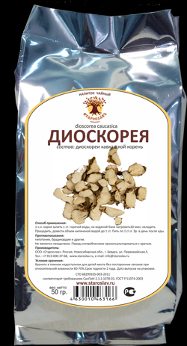
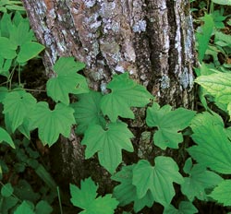
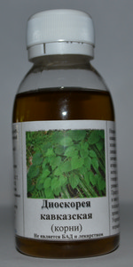
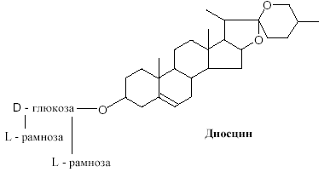
ХІМІЧНИЙ СКЛАД
Кореневища Діоскореї кавказької містять до 25% стероїдних глікозидів (сапонінів), Діоскора ніпонської - до 8%. Найбільш важливі з них -протодіосцин, протограціллін і діосцін (1-1,2%). агліконом цих сполук є діосгенін. Останній служить в даний час сировиною для синтезу кортизону і інших кортикостероїдів. У кореневищахДіоскора ніпонськоївиявлені також крохмаль і жироподібні речовини. мексиканські видиДіоскора містять значно більше діосцін.
Зберігання. Сировину зберігають в ящиках і мішках. Термін придатності 2 роки.
Поліспонін зберігають за списком Б.
Стандартизація. Якість сировини регламентовано вимогами ФС 42-1521-80.
Лікарські засоби.
Препарат "поліспонін"(Таблетки по 0,1 г).
«діоспонін»
Діоскорéя кавкáзская
(Лат. Dioscorea caucasica)

Slide 20
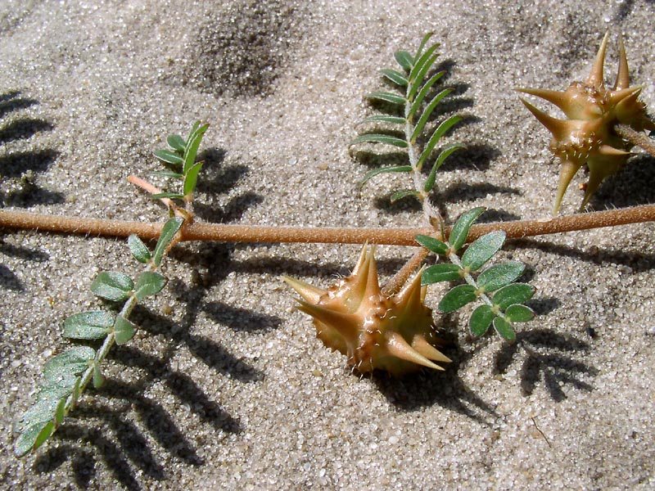
ТРАВА ЯКОРЦІВ СЛАНКИХ – HERBA TRIBULI TERRESTRIS
ЯКІРЦІ СЛАНКІ – TRIBULUS TERRESTRIS
РОДИНА ПАРНОЛИСТОВІ - ZYGOPHYLLACEAE
Ботанічна характеристика. Однорічна короткоопушена трав'яниста рослина. Стебла простягнені по землі, від основи гіллясті, довжиною 10-120 см. Листки супротивні,парно-перисто-складні. Довжиною 3-8 см, з 6-8 парами дрібних довгастих листочків.
Місцеперебування. Виростає зазвичай в сухих степах на півдні європейської частини СНД (Україна, Крим, Молдова, низинах Дону і Волги).
Заготівля. Заготівлю трави проводять в період цвітіння і плодоношення (червень-вересень). Природні ресурсиякорцев сланких здатні задовольнити потребу в цьому виді сировини.
Стандартизація. Якість сировини регламентовано вимогами ВФС 42-827-79.
Зберігання. Зберігають за загальним списком в сухих, добре провітрюваних приміщеннях. Термін придатності 5 років.
Хімічний склад. Надземна частина містить стероїдні сапоніни: тріллін, діосцін, діосгенін (2%), граціллін, протодіосцин та ін.; флавоноїди; алкалоїди та дубильні речовини.

Slide 21
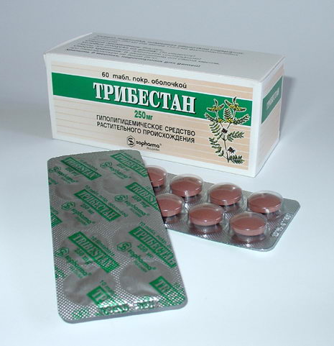
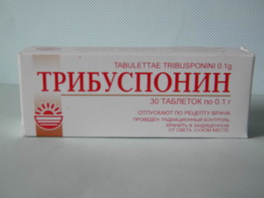
Лікарські засоби
1. Препарат "Трибуспонін", представляє собою суміш стероїдних сапонінів, який надає антисклеротичну дію.
2. Препарат «Трібестан», підсилює синтез статевих стероїдних гормонів.

Slide 22
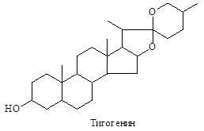
Листя юки славної - Folia Yuccae gloriosae
Юкка славна - Yucca gloriosa L.
Родина агавових -Agavaceae
Ботанічна характеристика. Багаторічний вічнозелений чагарник до 1,5 м заввишки з простим або гіллястим здерев'янілим стволом. Листя велике (до 70 см в довжину і 3,5 см в ширину), лінійні, шкірясті, з ігловідную загостреними верхівками.
Місцеперебування. Родина - Мексика і напівпустельні райони південно-західних штатів США. Культивують в Європі в якості екзотичної рослини в садах і парках. У СНД введена в культуру в Криму і Закавказзі.
Заготівля, первинна обробка, сушка. Листя юки збирають вручну або механізованим шляхом, звільняють від сторонніх частин рослини і направляють на сушку. Сушать на сонці і на токах, розкладаючи тонким шаром.
Стандартизація. Якість сировини регламентовано вимогами ТУ 88-02-79.
Використання. Для виробництва тігогеніна, На основі якого синтезують гормональні кортикостероїдні препарати.

Slide 23
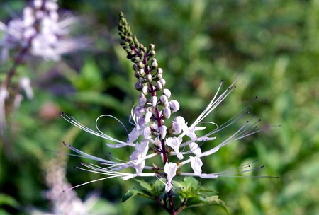
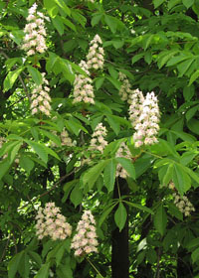
Рослинна сировина, що містить тритерпенові сапоніни

Slide 24
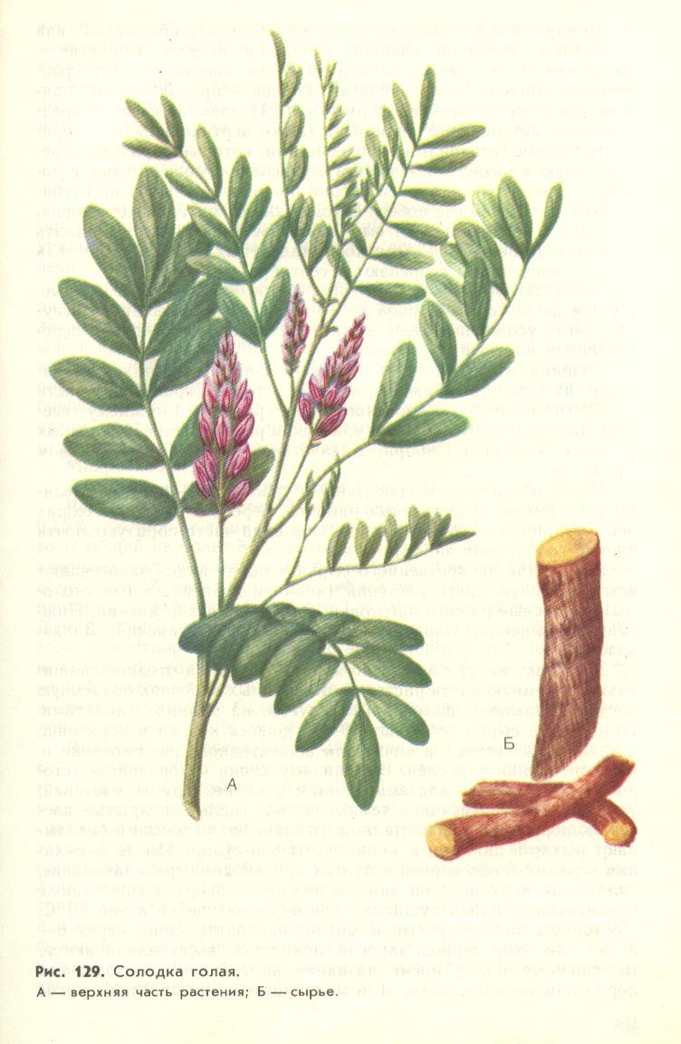
КОРЕНІ СОЛОДКИ – GLYCYRRHIZAE RADICES
СОЛОДКА ГОЛА - GLYCYRRHIZA GLABRA L.
СОЛОДКА УРАЛЬСЬКА GLYCYRRHIZAE URALENSIS FISCH.,
РОДИНА БОБОВІ -FABACEAE (LEGUMINOSAE)
Ботанічна характеристика. Багаторічна корнеотприскова трав'яниста рослина заввишки 50-100 (150) см з потужно розвиненою підземною частиною, що складається з короткого товстого кореневища і вертикального головного кореня.
Місцеперебування.Виростає в заплавах і долинах річок степових і напівпустельних районів Центральної Азії, Кавказу, Казахстану, півдня європейської частини. Віддає перевагу місцеперебування, тимчасово затоплювані в весняно-літній період і з відносно високим стоянням грунтових вод.
Заготівля, первинна обробка і сушка. Заготовляють солодку з березня по листопад в залежності від району заготовок. Промислові заготовки ведуть механізованим способом.
Сушка. При несприятливих погодних умовах сушку можна проводити під навісами або в сушарках при температурі нагріву кореня не вище 50 ° С.
Стандартизація. Якість сировини регламентовано вимогами ГФ Х і ГОСТ 22839-77

Slide 25
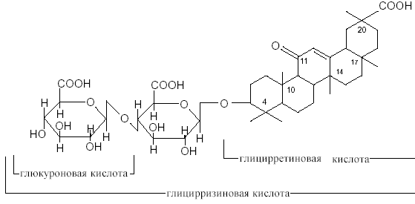
Зберігання. Сировину зберігають за загальним списком в сухому, добре провітрюваному приміщенні. Термін придатності 10 років.
Хімічний склад. У підземних органах виявлені: тритерпеновий сапонін - гліциризин (До 23%), надає коріння солодкий смак, - це кальцієва і калієва солі глицирризиновой кислоти, агликоном якої є гліцірретінова (гліцірретовая) кислота, а вуглеводна частина гліциризину представлена ​​двома молекулами глюкуронової кислоти, похідні флаванона і халкони (ліквірітін, ізоліквірітін іін.); полісахариди (крохмаль, пектинові речовини). Кореневища містять більше гліциризину, ніж коріння.
У надземної частини солодки голої присутні сапоніни, дубильні речовини, флавоноїди, ефірні масла. Це відкриває перспективи використання в медицині трави солодки голої як можливого сировини для створення препаратів протизапальної,протистоцидної, спазмолітичної і противірусної дії.

Slide 26
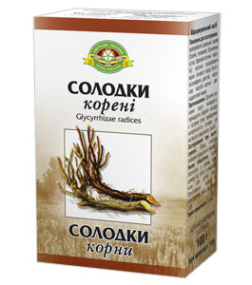
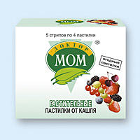
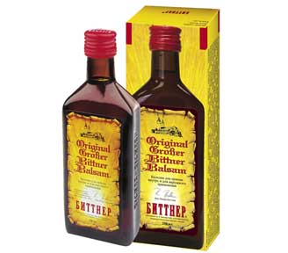
Медичне застосування
• СОЛОДКИ СИРОП (GLYCYRRIHIZAE SYRUP) ◊ сироп 4 г / 100 г: фл. 50 або 100 м
• ДОКТОР МОМ® РОСЛИННІ ПАСТИЛКИ ВІД КАШЛЮ (DOKTOR MOM® HERBAL COUGH LOZENGES) ◊ пастилки (апельсинові): 16, 20 або 24 шт.
• шлунково-КИШКОВИЙ ЗБІР (GASTROINTESTINALES SPECIES) ◊ збір рослинний - сировина подрібнене: пак. 50 г
• сечогінні збори №2 (DIURETICAE SPECIES №2) ◊ збір рослинний-сировина подрібнене 75 г: пак.
• ГРУДНОЙ ЕЛІКСИР (PECTORALES ELIXIR) ◊ еліксир: фл. 25 мл
• МІКСТУРА ВІД КАШЛЮ ДЛЯ ДІТЕЙ СУХА (MIXTURE CONTA TUSSIS FOR CHILDREN SICCUM) ◊ порошок д/пригот. р-ра д/ Прийому всередину: пляшки 200 мл 1 шт., 1,47 г пакетики паперові ламінують 5 або 10 шт.
• ГРУДНОЙ ЗБІР №2 (PECTORALES SPECIES №2) ◊ збір рослинний - сировина подрібнене: пакети 25 г, 35 г, 50 г, 75 г або 100 г
• ТРАВІСИЛ (TRAVISIL) ◊ таблетки д/ Розсмоктування лимонні: 16 шт.
• ІНСТІ® (INSTI) ◊ гранули д/пригот. р-ра д/ Прийому всередину: саше 5 шт.
• АМТЕРСОЛ (AMTERSOL) ◊ сироп: фл. 100 г
• СОЛОДКИ КОРІННЯ (GLYCYRRHIZAE RADIX) ◊ сировина рослинна подрібнене: пачки 50 г, 75 г або 100 г
• Елекасол (ELECASOL) ◊ збір рослинний - сировина подрібнене: пачки по 30, 35, 40, 50, 60, 75 або 100 м
• ДОКТОР МОМ® РОСЛИННІ ПАСТИЛКИ ВІД КАШЛЮ (DOKTOR MOM® HERBAL COUGH LOZENGES) ◊ пастилки (малинові): 16, 20 або 24 шт.
• протигемороїдальний ЗБІР (ANTIHAEMORRHOIDAS SPECIES) ◊ збір ростить. - порошок 2 г:фільтр-пакети 10, 20, 24, 30 або 50 шт.
• ФІТОГАСТРОЛ (шлунково-КИШКОВИЙ ЗБІР) (PHYTOGASTROL (GASTRO-INTESTINAL SPECIES)) ◊ збір рослинний - порошок 2 г: фільтр-пакети 10 або 20 шт.
• ОРИГІНАЛЬНИЙ ВЕЛИКИЙ БАЛЬЗАМ БІТТНЕРА® (ORIGINAL GROSSER BITTNER BALSAM) ◊ бальзам д/ Прийому всередину і наружн. прим. 50 мл, 100 мл або 250 мл:фл.

Slide 27
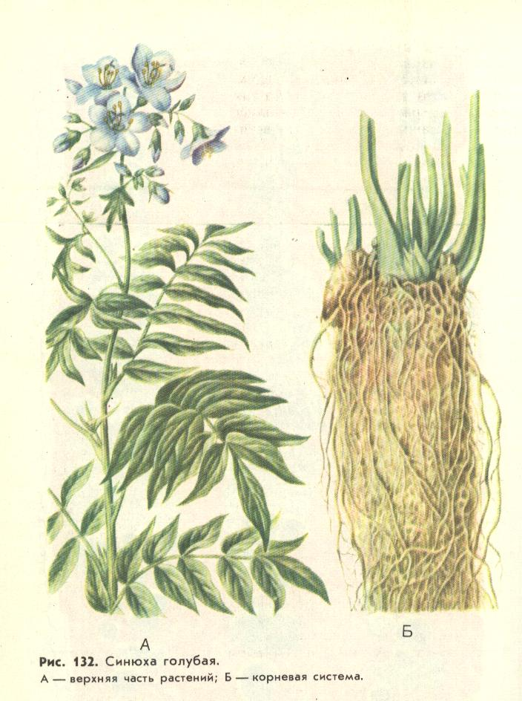
Кореневища з корінням синюхи - Rhizomata cum radicibus Polemonii
Синюха блакитна - Polemonium caeruleum L.,
Родина сінюхових - Polemoniaceae
Ботанічна характеристика. Багаторічна трав'яниста рослина 35-120 см заввишки з горизонтальним, нерозгалуженим або слабо розгалуженим товстим (до 3 см) коротким (до 5 см) кореневищем, густо засаджені світлими сірувато-жовтими кореневими мочками.
Місцеперебування. Широко поширений в лісовій і лісостеповій зонах європейської частини Росії і в Східному Сибіру. Зростає на сирих, досить багатих гумусом грунтах, в умовах помірного і значного затінення. - береги річок, сирі луки і зарості чагарників в долинах річок.
культивують на Україні, в Білорусі
Заготівля, первинна обробка, сушка. Збирання кореневищ з корінням проводять восени першого або навесні-восени другого року вегетації. Сушать на сонці або в сушарках при температурі нагріву сировини не більше 60 ° С.
Стандартизація. Якість сировини регламентовано вимогами ГФ XI, вим. № 1 до ФС ГФ XI,вип. 2, ст. 74 (08.07.98 р).

Slide 28
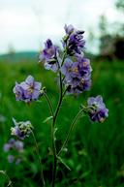
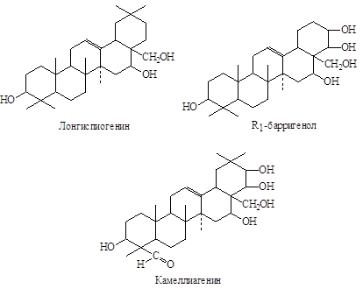
Зберігання. Сировину зберігають у звичайних умовах. Термін придатності 2 роки.
Хімічний склад. Головні діючі речовини - тритерпенові пентацікліческіе сапоніни групи b-аміріна (полемонозіди), аглікони яких представлені переважно ефірами високогідроксілірованних тритерпенових спиртів (лонгіспіогенола, AR1-баррігенола, R1-баррігенола, камелліагеніна Е і ін.) І оцтової, тігліновой, ангеліковую, a-метілмасляная, пропионовой і Ізобутиловий кислот.
Використання. Застосовується як відхаркувальний, седативний, гіпотензивний засіб, при хворобі серцево-судинної системи (гіпертензія, кардіоневроз, вегето-судинна дистонія, стенокардія), інфекції (туберкульоз легенів, коклюш, дизентерія), хвороби дихальної системи (бронхіт, пневмонія, бронхоектази), Хвороби травної системи (виразкова хвороба шлунка та 12-палої кишки) і ін. Застосовують відвар і в складі зборів. Випускають брикети.
Rhizomata cum radicibus Polemonii - кореневища з корінням синюхи

Slide 29
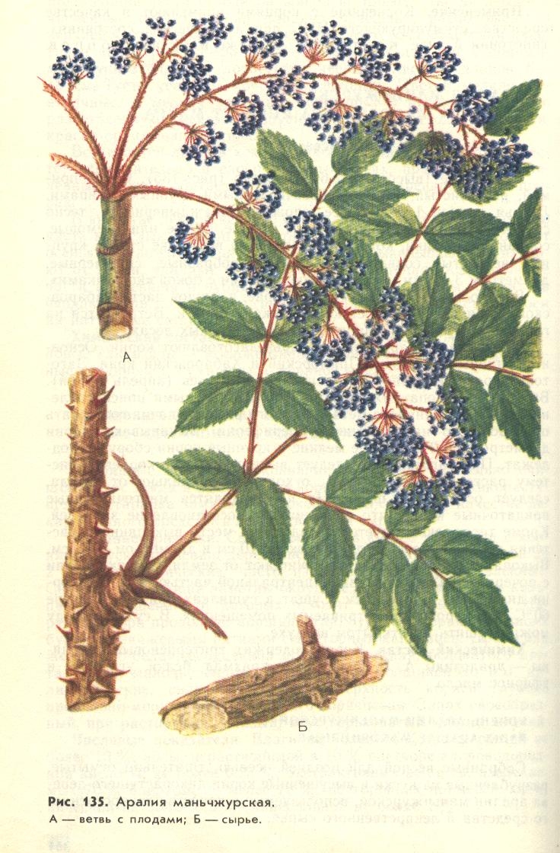
Аралія висока (Аралия маньчжурська) - Aralia elata (Miq.) Seem. (= A.mandshurica Rupr. et Maxim.),
Коріння аралії маньчжурської - Radices Araliae mandshuricae
Родина аралієвих - Araliaceae
Ботанічна характеристика. Невелике колюче швидко зростаюче деревце висотою 3-6 м з поверхневою кореневою системою. За зовнішнім виглядом нагадує пальму, так як тонкий, прямий, негалузистий стовбур, густо засіяний короткими міцними шипами.
Місцеперебування. Виростає на багатих, добре зволожених грунтах в кедрово-широколистяних лісах на освітлених місцях, а також на гарі, лісосіках, що виникли на місці кедрово-широколистяних лісів.
Заготівля, первинна обробка і сушка. При заготівлі слід використовувати лише 5-15-річні екземпляри рослин. Коріння заготовляють восени, починаючи з вересня, а також навесні до розпускання листя (квітень-перша половина травня). Сушать сировину в сушарках при температурі до 60 ° С або в добре провітрюваних приміщеннях, а в суху погоду - на відкритому повітрі.
Стандартизація. Якість сировини повинно відповідати вимогам ГФ XI, ст. 65.

Slide 30
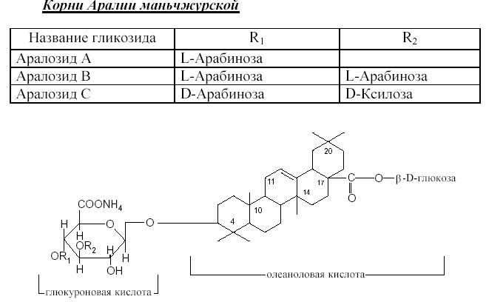
Хімічний склад. Основні діючі речовини коренів аралії - тритерпенові пентаціклічні сапоніни групи b-аміріна, похідні олеанолової кислоти. Головні з них - аралозіди А, В, С. Розрізняються вони за складом вуглеводної частини і місця приєднання цукрів. кількісний вмістаралозидовзалежить від фази розвитку рослини і діаметра коренів. Максимальним воно буває в фазубутонізаціїі в період плодоношення в коренях діаметром до 5 мм (11-12%). Зі збільшенням діаметра коренів змістаралозидов знижується, так як знаходяться вони головним чином в корі коренів, а з віком частка кори по відношенню до деревини зменшується.
Аралозиди містяться також в корі стовбурів (2,8-4,7%), які можуть бути додатковим сировинним джерелом їх отримання. Крім сапонінів коріння аралії накопичують ефірну олію, смоли.

Slide 31
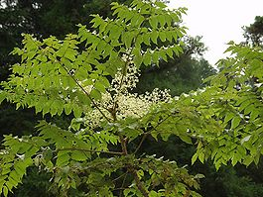
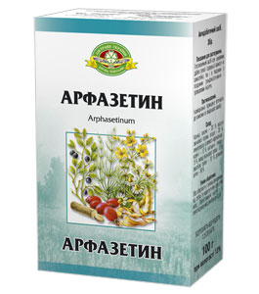
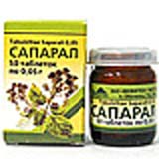
Зберігання. Сировина зберігають за загальними правилами. Термін придатності 3 роки.
Використання. З коренів аралії отримують тонізуючі препарати "сапарал« і настоянку, Які застосовують при гіпотонії, астенії, депресивних станах.
Коріння аралії входять до складу гіпоглікемічних зборів "Арфазетин« і "Мірфазін«.
Використовується для приготування тонізуючих напоїв, в складі БАДів.
Radices Araliae mandshuricae -
коріння аралії маньчжурської

Slide 32
НАСІННЯ КІНСЬКОГО КАШТАНА - SEMINA AESCULI HIPPOCASTANI КІНСЬКИЙ КАШТАН - AESCULUS HIPPOCASTANUM L.,
ЛИСТЯ КІНСЬКОГО КАШТАНА - FOLIA AESCULI HIPPOCASTANI
РОДИНА КІНСКОКАШТАНОВІ - HIPPOCASTANACEAE
Ботанічна характеристикака. Листопадне дерево висотою до 30 см з добре розвиненою кореневою системою і широкої густою кроною. Листки супротивні, на довгих черешках до 25 см в діаметрі,пальчатосложниє, Складаються з 5-7 сидячих листочків оберненояйцеподібні форми, загострених до верхівки і клиновидно звужених до основи. Цвіте в травні-червні, плоди дозрівають у вересні-жовтні.
Місце проживання.Родина - Балкани (Південна Болгарія, Північна Греція). Культивується на Україні.
Заготівля, первинна обробка і сушка. Збирають цілком зрілі обсипалися плоди. Насіння звільняють від околоплодника і сушать.
Сушка повітряно-тіньова або в сушарках при температурі нагрівання насіння не вище 50 ° С.
Листя збирають вручну, сушать в тіні на повітрі або в сушарках при температурі 50-60 ° С.
Стандартизація. Контроль якості сировини здійснюють на підставі вимог ТУ 64-4-75-87.
Semina Aesculi hippocastani -
насіння кінського каштана

Slide 33
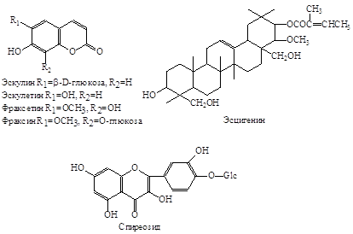
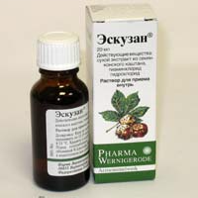

Хімічний склад. Насіння містить кумарини ряду метокси- і оксикумарину (ескулін, фраксин); до 10% тритерпенових сапонінів (есцин та ін.); флавоноїди (спіреозід, бі- і тріозіди кверцетину і кемпферола); крохмаль (50%), жирне масло (6-8%), білкові речовини (8-10%), трохи дубильних речовин.
Використання. З насіння отримують препарат "ескузан" і сапонін есцин, Який входить в препарат "Есфлазід". Останній застосовують як венотонизуючий і антитромбогенний засіб при венозному застої і розширенні вен нижніх кінцівок.

Slide 34
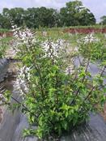
ЛИСТЯ ОРТОСИФОНА ТИЧИНКОВОГО (НИРКОВОГО ЧАЮ) - FOLIA ORTHOSIPHONIS STAMINEI
ОРТОСИФОН ТИЧИНКОВИЙ (НИРКОВИЙ ЧАЙ) - ORTHOSIPHON STAMINEUS
РОДИНА ГУБОЦВІТІ -LAMIACEAE
Ботанічна характеристика. Багаторічний, сільно галузистий напівчагарник, що досягає 1,5 м у висоту; в культурі - як однорічна (висотою до 80 см).
Родина - екваторіальна зона Південно-Східної Азії; культивується в Аджарії (Грузія).
Заготівля, первинна обробка і сушка. Листя і верхівки пагонів зі стеблом товщиною не більше 2,5 мм і довжиною до 120 мм збирають вручну 5-6 разів протягом літа. Їх поміщають в тінь длязавяливания і ферментації на 1-1,5 сут, А потім швидко сушать на сонці або в сушарках при 30-35 ° С.
Стандартизація. Якість сировини регламентовано вимогами ГФ XI. т 2, ст.21, стр267 .
Хімічний склад. тритерпенові пентацікліческіе сапоніни, похідні a-аміріна, мезоінозіт, Солі калію, гіркий глікозид ортосіфонін, Дубильні речовини.
Folia Orthosiphonis staminei -
листя ортосифона тичинкового (ниркового чаю)

Slide 35
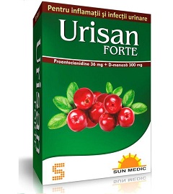
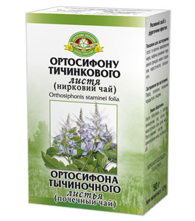
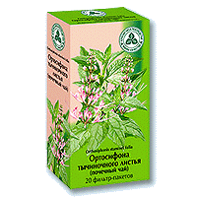
Зберігання. Зберігають за загальними правилами в сухих, добре провітрюваних приміщеннях. Термін придатності 4 роки.
Використання. В аптеки подрібнену сировину надходить в картонних пачках у вигляді брикетів і фільтр-пакетів. Настій листя застосовують як мякий сечогінний засіб, при сечокам'яній хворобі, холециститах, подагрі. Випускається сировина у вигляді брикетів.

Slide 36
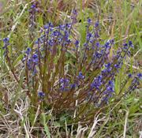
КИТЯТКИ ТОНКОЛИСТІ - POLYGALA TENUIFOLIA WILLD.
КИТЯТКИ СИБІРСЬКІ - POLYGALA SIBIRICA
КОРІННЯ КИТЯТОК - RADICES POLYGALAE
РОДИНА КИТЯТКОВІ - POLYGALACEAE
Ботанічна характеристика. Багаторічні трав'янисті рослини з стрижневим коренем і декількома невисокими тонкими стеблами. Стебла китяток тонколистих голі, китяток сибірських притиснуто-опушені. Листя чергові, сидячі.
Місцеперебування. Зростає на Алтаї, Східному Сибіру, ​​особливо в Забайкаллі. Істод сибірський має більш широкий ареал. У Сибіру він зустрічається в тих же районах, що істодтонколиста, Але заходить в Європейську частину СНД - Поволжі, Кавказ, Україна. Зростає по степах, луках, в рідких соснових лісах, кам'янистих схилах гір.
Заготівля, первинна обробка, сушка. Коріння викопують восени.
Стандартизація. Коріння истода були включені в ГФ IX для заміни імпортної сенеги - Radices Senegae.
Radices Polygalae - коріння истода

Slide 37
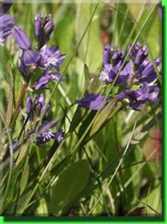
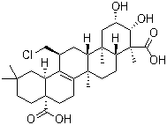
Хімічний склад. Корені містять тритерпенові сапоніни похідні Олеана (До 1%), які при гідролізі дають два сапогенін - тенуігенін А та тенуігенін В; крім того виявлено смоли, жирне масло.
Використання. Відвар як відхаркувальний - замінник імпортної сенеги.
Tenuigenin

Slide 38
ТРАВА АСТРАГАЛУ ШЕРСТИСТОКВІТКОВОГО - HERBA ASTRAGALI DASYANTHI
АСТРАГАЛ ШЕРСТИСТОКВІТКОВИЙ- ASTRAGALUS DASYANTHUS
РОДИНА БОБОВІ -FABACEAE
Ботанічна характеристика. Дикоросла багаторічна трав'яниста рослина. Стебла численні (до 30) піднімають, рідше лежачі, довжина 30-40 см. Листя довжиною до 20 см, чергові,непарноперістосложние. Всі частини рослини опушені відстовбурченими волосками.
Місцеперебування. Переважно степової вид, що росте здебільшого на відкритих місцях по схилах балок і річкових долин.
Природоохоронні заходи. Зарості, придатні для місцевих заготовок, відомі тільки в Київській, Полтавській, Дніпропетровській і Запорізькій областях. Для збереження виду необхідні значне зменшення заготовок. Зважаючи на недостатність природного сировинної бази астрагал введений в культуру.
Сушка. Сушать траву на горищах, під навісами або в сушарках при температурі не вище 55 ° С.
Стандартизація. Якість сировини оцінюють по ФС 42-533-72.
Herba Astragali dasyanthi - трава астрагала шерстистоцветкового

Slide 39
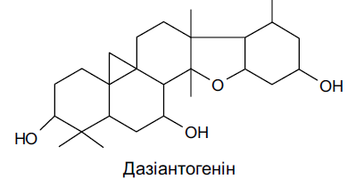




Хімічний склад. Трава містить тритерпенові сапоніни дазіантозіди - похідні дазіантогеніна (ряду ціклоартрана); полісахариди, флавоноїди (кверцетин, ізорамнетін, астрагалозід, кемпферол, нарціссін); кумарини.
Використання. З трави астрагала отримують настій, який застосовується для лікування початкових форм гіпертонічної хвороби, недостатності кровообігу I і II ступенів, а також при гострих гломерулонефритах на ранній стадії хвороби.

Slide 40


ЖЕНЬШЕНЬ - PANAX GINSENG
КОРІННЯ ЖЕНЬШЕНЮ - RADICES GINSENG (RADICES PANACIS GINSENG)
РОДИНА АРАЛІЄВИХ - ARALIACEAE
Ботанічна характеристика. Багаторічна трав'яниста рослина до 80 см заввишки, що досягає віку 50 років і більше. Стебло частіше одиночне, округле, зелене або буро-червоне, закінчується мутовкою з 2-6 листків. Головний корінь циліндричний, з бічними корінням і численними більш тонкими "мочками". Загальна довжина кореневої системи досягає 70 см, в тому числі головного кореня - 30 см. У 10-50-річних рослин середня маса коренів становить близько 25 м
Місцеперебування. Зустрічається дуже рідко в Приморському краї і на півдні Хабаровського. Загальне поширення: Північна Корея, Маньчжурія. Виростає в глухих гірських кедрових і змішаних лісах, переважно на північних затінених схилах, в заростях папоротей і чагарників. Для медичних цілейженьшень культивують, в т.ч. на Україні.
Розроблено біотехнологію культури тканин женьшеню.
природоохоронного. Запаси дикорослого женьшеню дуже невеликі. Він занесений до Червоної книги.

Slide 41


Заготівля. Заготівлю дикорослого женьшеню ведуть лише за ліцензіями. Збору підлягають тільки плодоносні, добре розвинені рослини, які мають не менше трьох листя і корінь масою понад 10 г. Залежно від маси їх ділять на п'ять сортів (ГОСТ 10064-62). Коріння сушать на сонці або в сушарках при температурі близько 50 ° С.
Вага кореня, г Сорт
42 і більше 1
29 - 41,9 2
18 - 28,9 3
10 - 17,9 4
3 - 9,9 5
Стандартизація. Якість сухої сировини регламентовано вимогами ГФ XI. Якість свіжих коренів дикорослого женьшеню оцінюють відповідно до вимог ГОСТ 10064-62, а коріння культивованого - ГОСТ 23938-79.
червоний женьшень надходить з Кореї (30 хв обробка водяною парою з наступним сушінням при 30⁰С.
білий женьшень надходить з Китаю (проста сушка на сонці).
Radices Ginseng (Radices Panacis ginseng) - коріння женьшеню

Slide 42


Хімічний склад. Корінь женьшеню містить суміш тритерпенових тетрациклічних сапонінів даммаранового ряду - панаксозіди (гінзенозіди). Крім того, в коренях є ефірне масло (0,25-0,5%), пектинові речовини (до 23%), вітаміни В1, В2 і ін., Мікро- і макроелементи, крохмаль (до 20%), даукостерін.

Slide 43


Використання. Настоянку коріння женьшеню застосовують як тонізуючий і адаптогенноезасіб при гіпотонії, перевтомі, неврастенії. Лікувальна доза індивідуальна. Використовується як біологічна добавка.
Препарати, що містять ЖЕНЬШЕНЬ (GINSENG)
• Женьшень НАСТОЙКА (GINSENG TINCTURA) ◊ настоянка 100 г / 1 л: фл. 25 мл
• ДОППЕЛЬГЕРЦ® ЖЕНЬШЕНЬ АКТИВ (DOPPELHERZ® GINSENG AKTIV) ◊ еліксир: фл. 20 мл або 250 мл 1 шт.
• ДОППЕЛЬГЕРЦ® ВІТАЛОТОНІК (DOPPELHERZ® VITALOTONIK) ◊ р-р д/ Прийому всередину: фл. 20 мл, 250 мл, 500 мл, 750 мл або 1 л 1 шт.
• Мультипродукт ДЛЯ ЧОЛОВІКІВ (MULTIPRODUKT FOR MEN) ◊ таб. шипучі: 10 або 20 шт.
• женьшеню ЕКСТРАКТ СУХИЙ (GINSENG EXTRACT SICCUM) субстанція: мішки або банки
• РАЙЛІС® (RAYLIS) капс.: 4, 5, 6, 7, 8, 10, 12, 14, 16 або 20 шт.
• женьшеню НАСТОЙКА (GINSENG TINCTURA) ◊ настоянка 100 г / 1 л: фл. 50 мл.
• Герімакс ЖЕНЬШЕНЬ (GERIMAX GINSENG) ◊ еліксир 200 мг / 15 мл: фл. 100 мл або 250 мл
• ГЕРБІОН® ЖЕНЬШЕНЬ (HERBION ZEN SEN) ◊ капс. 350 мг: 24 шт.
• МУЛЬТИ-ТАБС® АКТИВ (MULTI-TABS ACTIVE) ◊ таб., покр. плівковою обол .: 30 або 60 шт.
• ТЕРАВІТ АНТИСТРЕС (THERAVIT ANTISTRESS) ◊ таб., покр. оболонкою: 30 або 60 шт.

Slide 44




з калусних тканини штаму БІО-2, отриманої in vitro від кореня женьшеню, виробляють біомасу женьшеню суху (Biomassa Ginseng sicca).
Стандартизація. Якість сировини регламентовано вимогами ВФС 42-1891-89.
Зовнішні ознаки. суха біомаса женьшеню є шматочки округлої або неправильної форми, легкі, пористі, легко розсипаються при розтиранні в порошок. Колір від світло-жовтого до світло-коричневого. Запах слабкий, специфічний. Смак солоновато-гіркий.
Використання. Отримують настоянку "Біоженьшень", застосовується аналогічно настоянці женьшеню.

Slide 45


ТРАВА ХВОЩА - HERBA EQUISETI
ХВОЩ ПОЛЬОВИЙ - EQUISETUM ARVENSE
РОДИНА ХВОЩОВИХ - EQUICETACEAE
Місцеперебування. Поля, луки, узбіччя доріг, береги водойм.
Заготівля. Від дикорослих їх багаторічних трав'янистих рослин. Заготовляють зелені вегетативні пагони влітку, зрізаючи їх на висоті близько 5 см від поверхні грунту.
Сушка. Сушку проводять на відкритому повітрі в тіні або в сушарках при температурі 40-50С.
стандартизація . ГФ Х I т. 2, ст.50, с. 318
Застосування. Галенові препарати хвоща польового володіють диуретичними (Перевершують дії ниркового чаю), кровоспинниими і протизапальними властивостями. Також в експерименті встановлено, що хвощ польовий може надавати дезінтоксикаційну дію, Зокрема сприяє виділенню свинцю з організму і його застосовують при гострому і хронічному отруєнні свинцем.

Slide 46




Slide 47


ЛІКАРСЬКИМИ СИРОВИНА, МІСТИТЬ
СТЕРОЇДНІ ГЛІКОАЛКАЛОЇДИ

Slide 48


ТРАВА ПАСЛЬОНУ ЧАСТОЧКОВОГО- HERBA SOLANI LACINIATI
ПАСЛІН ЧАСТОЧКОВИЙ - SOLANUM LACINIATUM
РОДИНА ПАСЛЬОНОВІ - SOLANACEAE
Ботанічна характеристика. Багаторічна трав'яниста рослина, що досягає на батьківщині висоти 2,5 м, в умовах однорічної культури – 1 м. Стебло на висоті 40-60 см вильчато-гіллясте. Гілки з фіолетовою пігментацією в вузлах. Плід - соковита ягода довжиною до 3 см. Вся рослина отруйна!
Місцеперебування. Рослина субтропічного клімату, батьківщина - Австралія і Нова Зеландія. В Україні культивується як однорічна культура. Урожай знімають (косять траву) двічі протягом літа.
Заготівля. Збирають траву у фазі масового цвітіння. Це відноситься як до першої, так і до другої збиранні врожаю. У цей період листя складають 57-63% загальної маси сировини.
Трава пасльону часточкової - Herba Solani laciniati

Slide 49

Хімічний склад. Містить два глікозиду - соласонін і в меншій мірі соламаргін, Що мають в якості агликона соласодін. вуглеводна частина соласоніна складається з рамнози, галактози і глюкози, а у соламаргіна - з двох молекул рамнозиі глюкози. Велика частина його знаходиться в незрілих плодах (до 3%) і листках (до 2%).
Застосування. З трави виділяється соласодін, який використовується для отримання прогестерону - важливого продукту в синтезі кортизону. соласодінє не тільки сировиною для отримання прогестерону. У народній медицині використовуєтьсяпри гострому ревматизмі, артритах, ендокардітах і опіках. стероїдні алкалоїди пасльонових проявляють противогрибковую і цитостатичну активність. Деякі з них, наприкладТоматина з листя і квіток томату, діють як репеленти на деяких комах, зокрема на колорадського жука.
препарати - кортизон ацетат, гідрокортизон, прогестерон.
соласодін
Паслін часточковий (яблуко кенгуру) - Solanum laciniatum Ait

Slide 50

КОРЕНЕВИЩА З КОРІННЯМ ЧЕМЕРИЦІ - RHIZOMATA CUM RADICIBUS VERATRI
ЧЕМЕРИЦЯ ЛОБЕЛІЄВА - VERATRUM LOBELIATUM
РОДИНА МЕЛАНТІЄВІ - MELANTHIACEAE
Ботанічна характеристика. Багаторічна трав'яниста рослина з товстим темно-бурим вертикальним або косим кореневищем, що несе численні довгі світлі коріння. Стебло товсте, висотою до 140 см. Вся рослина отруйна!
Місцеперебування. ареалVeratrum lobeliatumвеликий і займає майже всю територію Росії, крім степових районів. У лісовій зоні зростає по лісовим і заплавних луках. Промислову заготівлю проводять на Україні.
Заготівля. Коріння викопують восени, відмивають від землі; великі кореневища розрізають уздовж і сушать в теплових сушарках окремо від іншої сировини, дотримуючись обережності (пил викликає подразнення слизової оболонки дихальних шляхів).
чемериця Лобелієва - Veratrum lobeliatum Bernh.

Slide 51


Хімічний склад. Всі частини рослини містять алкалоїди: коріння - до 2,4%, кореневища -до 1,3%, трава -до 0,55%. Алкалоїдний склад дуже складний і ще повністю не вивчений, відноситься до групиіервератрових алкалоїдів (іервін, ізоіервін, рубііервін, ізорубііервінта ін.). Основним алкалоїдом є іервін, який здебільшого перебуває у вигляді вільного агликона або, рідше, з'єднаний з однією молекулою глюкози.
Застосування. галенові препарати чемериці (настоянка, чемерічний вода) Використовують для боротьби з нашкірному паразитами.
У ветеринарії широко застосовують відвари і настої при гіподерматозі великої рогатої худоби.
За кордоном з кореневищ чемериці білої і зеленої (V. viride Ait. - північноамериканський вид) отримують алкалоїди у вигляді ефірів, які призначають як гіпотензивний засіб. Ширшому застосуванню алкалоїдів чемериці в медичній практиці перешкоджає їх висока токсичність.
чемериця Лобелієва

Slide 52


Дякую за увагу!
Шукайте нас у соціальних мережах
Instagram і Telegram
https://t.me/FB_FGstudents

